Slide 1


KẾ HOẠCH BÀI DẠY
MÔN: MĨ THUẬT
LỚP: 1

Slide 2
Tổ chức trò chơi
Trò chơi gợi ý: Đúng - Sai
(Thực hiện video clip chiếu các sản phẩm mĩ thuật và lồng ghép một số hình ảnh không phải là sản phẩm mĩ thuật như chai nước, hộp bánh, đồ chơi bằng nhựa).
Mục đích: Học sinh nhận biết được sản phẩm mĩ thuật
Cách chơi:
Trong 2 phút, lựa chọn hình sản phẩm mĩ thuật trong những hình có sẵn.
Chọn 5 học sinh có số kết quả và mô tả chính xác để khen thưởng.
GV có thể lồng ghép việc giải thích thế nào là sản phẩm mĩ thuật.

Slide 3


Slide 4

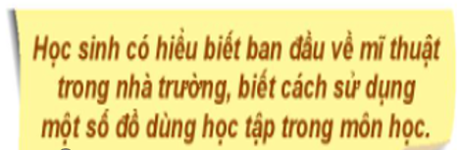

Slide 5
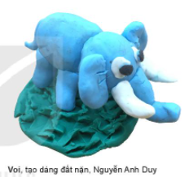

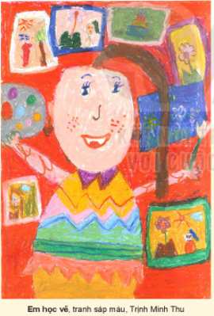
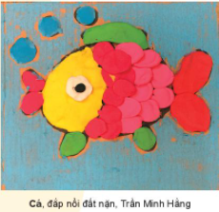
NỘI DUNG 1:

Slide 6
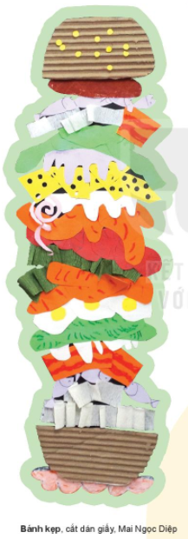
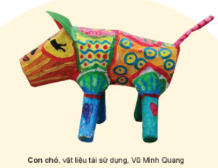

Slide 7
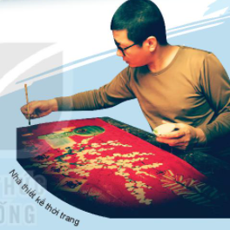

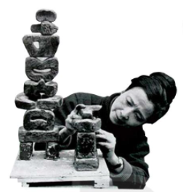

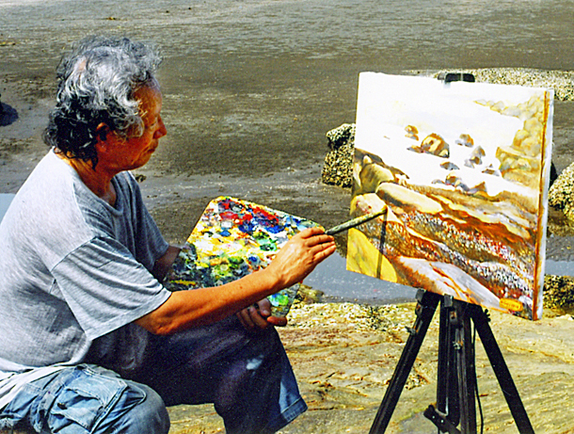
NỘI DUNG 2:
Nhà điêu khắc
Họa sĩ

Slide 8
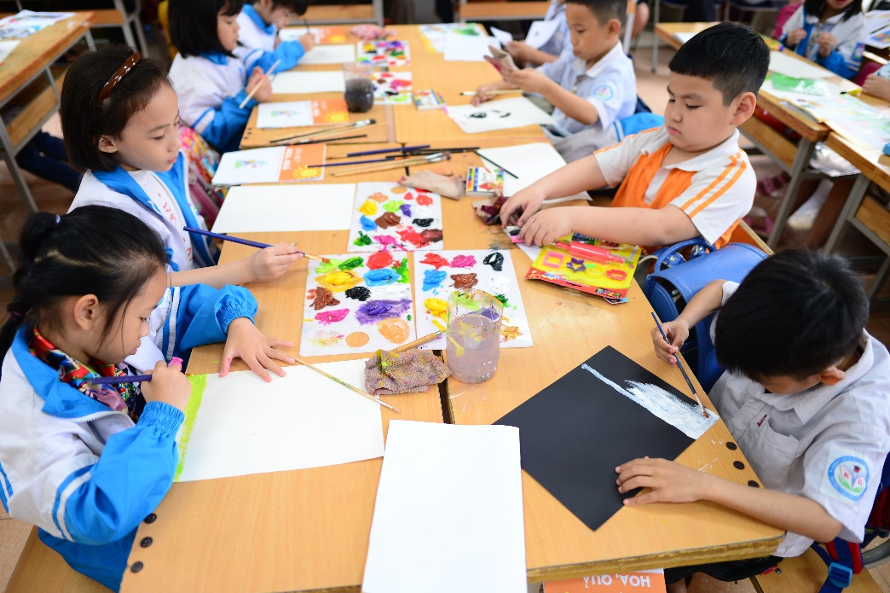
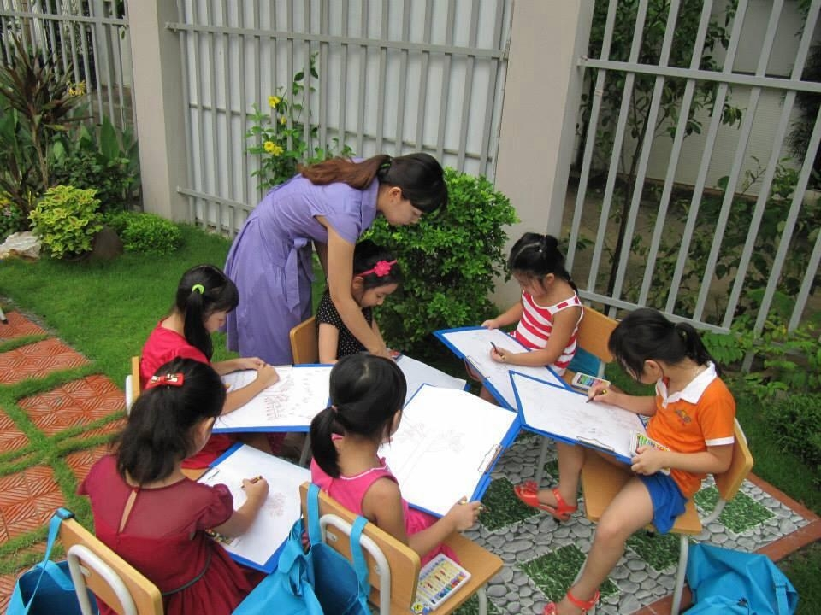
Học sinh học vẽ trong lớp
Học sinh học vẽ ngoài sân trường

Slide 9

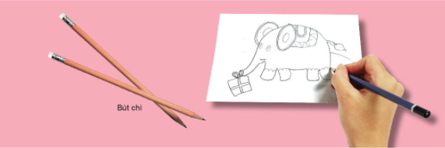
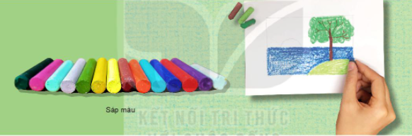
NỘI DUNG 3:

Slide 10
